Slide 1

T.C.
ÜSKÜDAR KAYMAKAMLIĞI
ÜSKÜDAR TOGEMDER ÖZEL EĞİTİM ANAOKULU

Slide 2
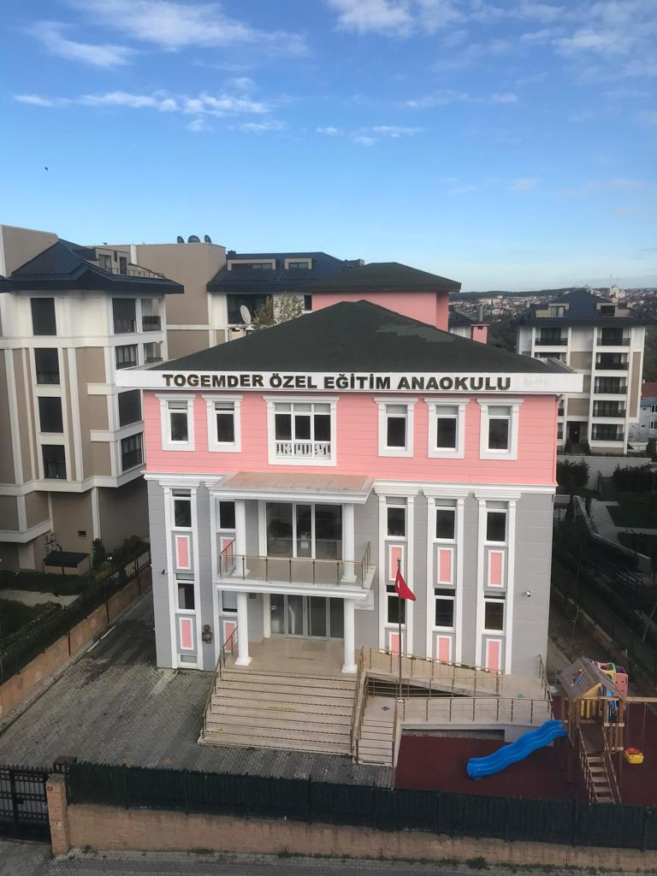

Slide 3
KURUM KİMLİ BİLGİSİ
KURUM TÜRÜ | ÖZEL EĞİTİM ANAOKULU
KURUM KODU | 761112
KURUM STATÜSÜ | KAMU
HİZMETE GİRİŞ YILI | 2016
ÖĞRETİM ŞEKLİ | NORMAL
YERLEŞİM YERİ | ŞEHİR
HİZMET BÖLGESİ/ALANI | SERBEST
İLİ / İLÇESİ | İSTANBUL/ÜSKÜDAR
HİZMET PUANI | 18

Slide 4




Okul öncesi ve özel eğitim alanında dünya ölçütlerinde hizmet veren; dinamik ve yaratıcı, fiziksel donanımıyla kendini sürekli geliştiren, projeler üreten, yenilikleri yakından takip ederek en iyi özel eğitim anaokulu olabilmek.
Okul öncesi ve özel eğitim alanında dünya ölçütlerinde hizmet veren; dinamik ve yaratıcı, fiziksel donanımıyla kendini sürekli geliştiren, projeler üreten, yenilikleri yakından takip ederek en iyi özel eğitim anaokulu olabilmek.

Slide 6
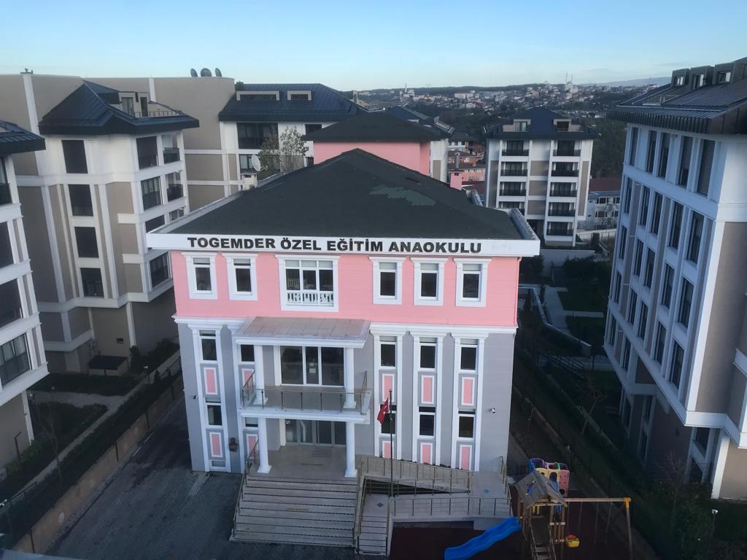

Slide 7


Slide 8


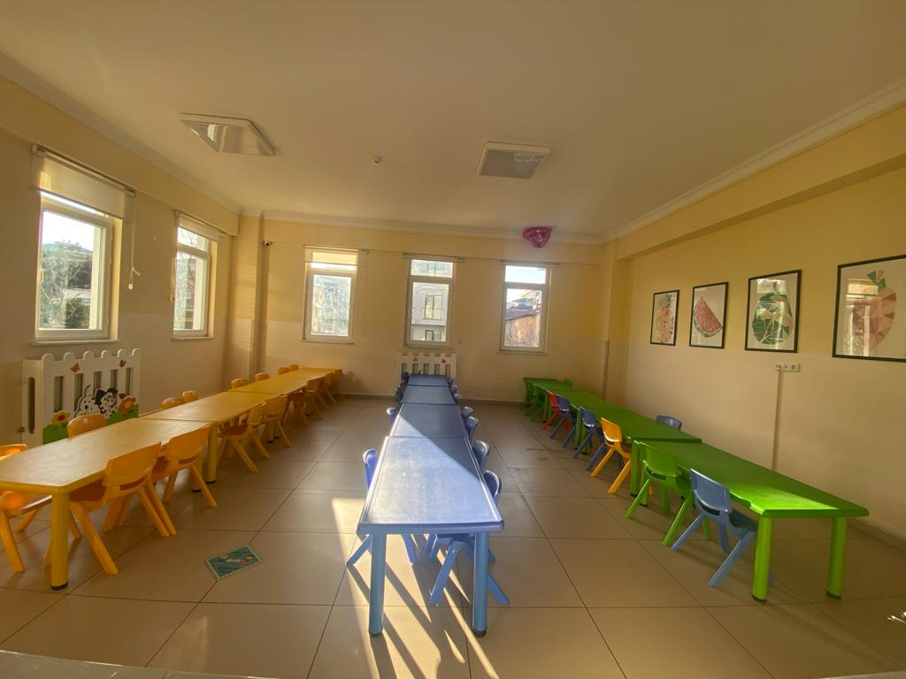

Slide 9


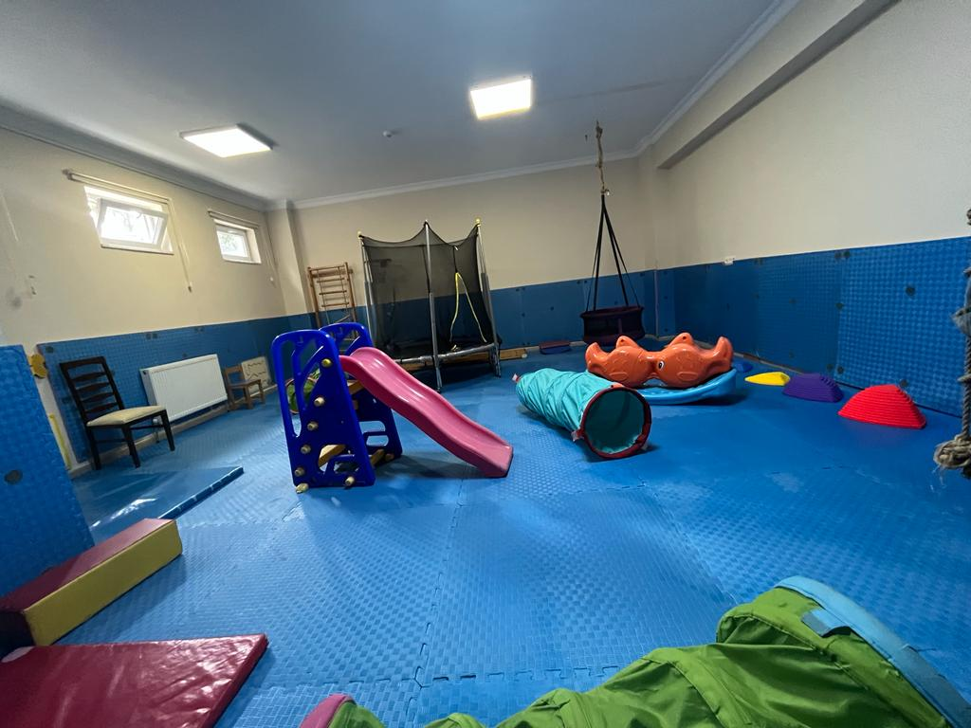

Slide 10
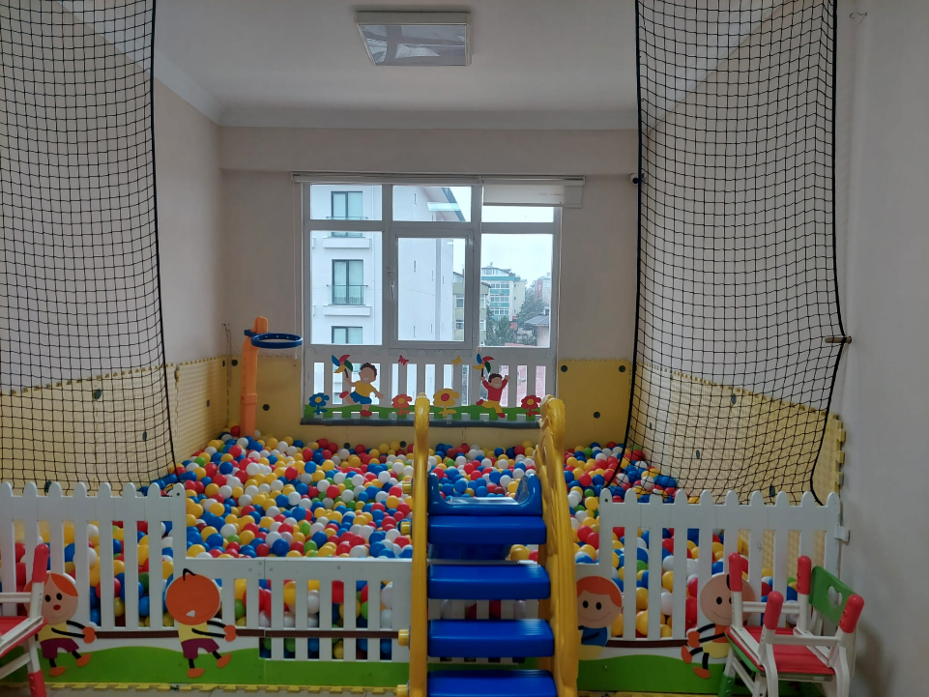

Slide 11

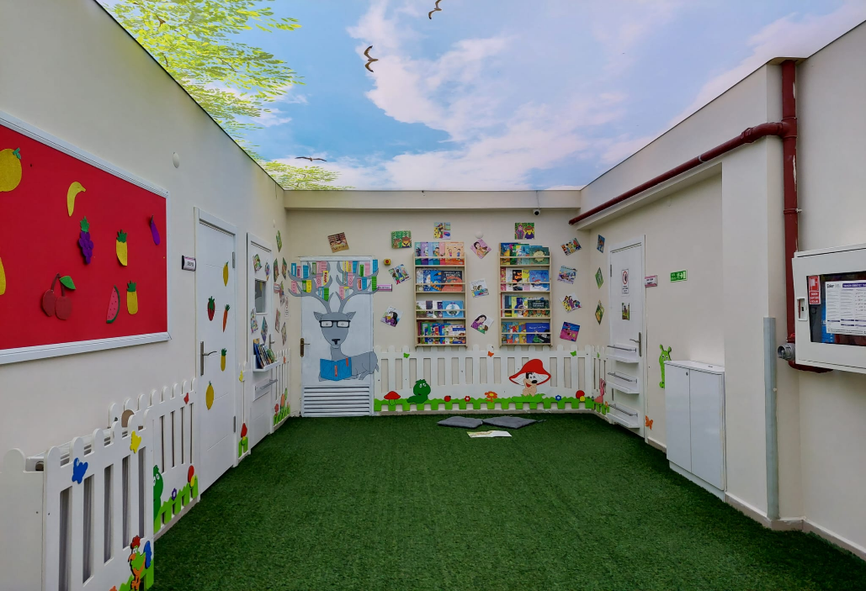

Slide 12



